Slide 1


Idle
Reservations
Aplikativno rješenje za lanac restorana
Tim (OCIAR-Team 3): Filip Folnegović, Luka Markota, Luka Domikulić, Musa Mah'D
Kolegij: Oblikovanje i izrada cjelovitog aplikativnog rješenja (OICAR)

Slide 2


Prilika na tržištu (Problem i Trend)
Zasićenje dostavom: Aplikacije poput Wolta i Glova imaju visoke provizije i skrivene troškove.
Problem: Hrana gubi na kvaliteti u transportu, a gosti gube socijalnu komponentu.
Novi trend: Ljudi žele izaći van, družiti se uživo i jesti u ugodnom ambijentu.
O2O Model (Online-to-Offline): Privlačenje korisnika putem digitalnih kanala natrag u fizičke restorane.

Slide 3

Naše rješenje & Ključne funkcionalnosti
Rezervacije u stvarnom vremenu: Brza provjera dostupnosti i rezervacija u maksimalno 4 klika.
Direktan program lojalnosti: Skupljanje bodova, digitalni kuponi i popusti bez trećih strana (posrednika).
Google Maps integracija: Interaktivna karta, radno vrijeme i brza navigacija do restorana.
Personalizirane notifikacije: Podsjetnici 2 sata prije rezervacije, e-mail potvrde i ciljane promocije.

Slide 4
Poslovna vrijednost
Zadržavanje gostiju (Retention): Povećana vjernost kroz nagrađivanje i personalizaciju.
Veća isplativost: Eliminacija provizija koje uzimaju platforme za dostavu.
Direktna komunikacija: Besplatni marketinški kanal prema gostima putem push obavijesti.
Analitika i kontrola: Administratorski uvid u popularnost jela, zauzetost i statistiku lojalnosti.
1
2
3
4

Slide 5
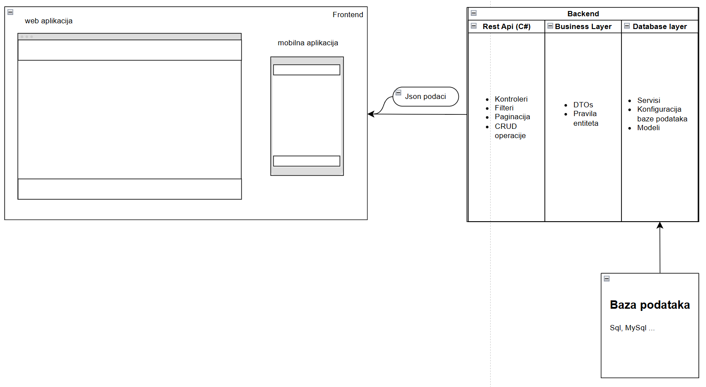
Kako funkcionira (Arhitektura sustava)
Mobilna aplikacija: Brzo korisničko iskustvo "u hodu" (loyalty kartica, notifikacije, brze rezervacije).
Web aplikacija: Odvojena sučelja za goste i administratore (upravljanje jelovnicima i cijenama).
Backend & Baza: Centralizirana poslovna logika (REST API) i relacijska baza za sinkronizaciju svih poslovnica.
Sigurnost na prvom mjestu: Stroga enkripcija (hashiranje) korisničkih podataka (usklađeno s LO3 standardima).

Slide 6

Kreativni aspekt razvoja
Intuitivnost i segregacija – maksimalna važnost
Smanjivanje redundancija
Optimalan omjer jednostavnosti i sigurnosti

Slide 7
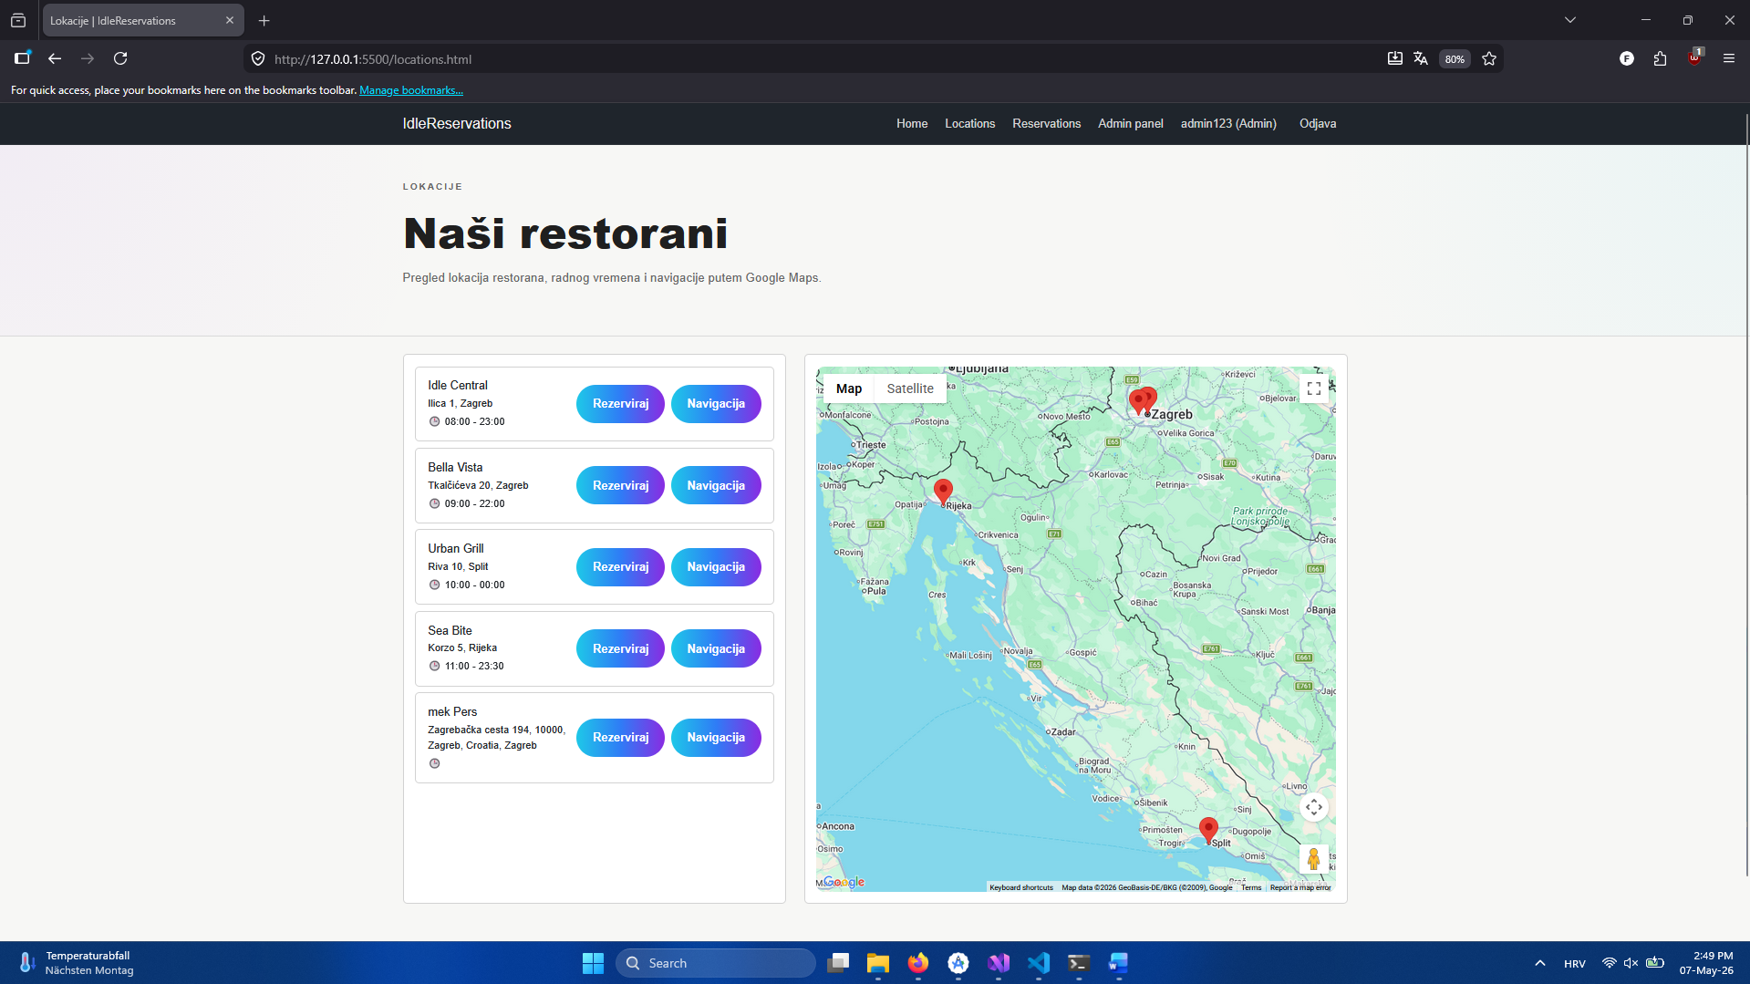
Frontend
Administrativno sučelje
Brzi pregled rezervacija
Brzi pregled dostupnih lokacija

Slide 8
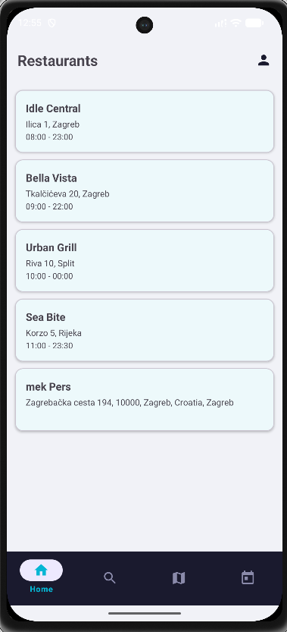
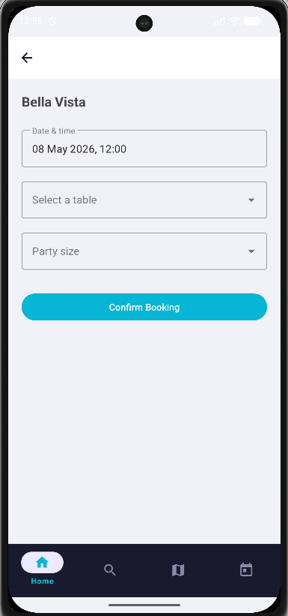
Android
Jednostavnost sučelja
Isključivo namijenjena korisnicima
Integriranost sa servisima

Slide 9
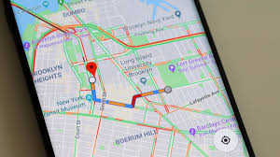
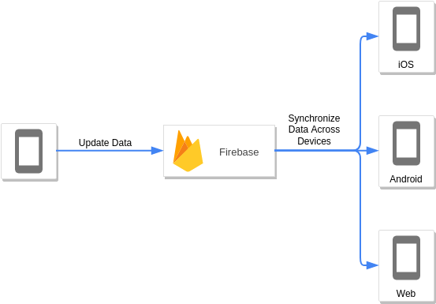
Servisi
Google Maps – lokacije i informacije
Firebase – notifikacije i potvrde

Slide 10

Što smo naučili!
Veći vremenski raspon
Detaljno proučiti literaturu prije implementacije
Testovi su bitni, ali korisnici uvijek nađu nepokriveni problem!

Slide 11
Zaključak
Idle Reservations – Vraćamo goste u restorane kroz digitalnu izvrsnost.
Skalabilna arhitektura spremna za implementaciju u bilo koji lanac restorana.
"Naš cilj nije samo digitalizirati rezervaciju, već unaprijediti način na koji ljudi doživljavaju izlazak u restoran."

Slide 12

Hvala na paŽnji!

